Slide 1
Почему свой ребёнок становится чужим? Как найти взаимопонимание со своим ребёнком?

Slide 2
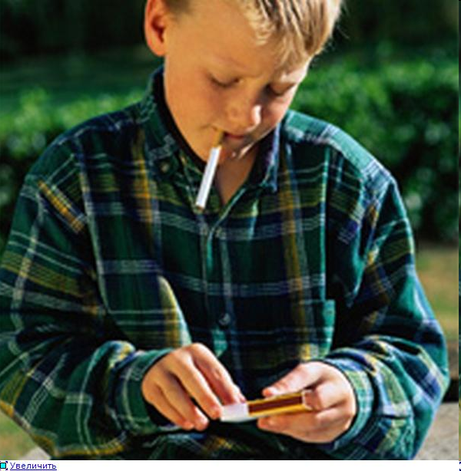
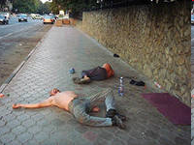
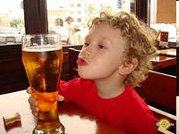
Что следует запрещать
То, что может нанести вред здоровью ребёнка или окружающим
То, что может привести к порче вещей, в которые вложен труд людей
То, что противоречит нравственным нормам

Slide 3
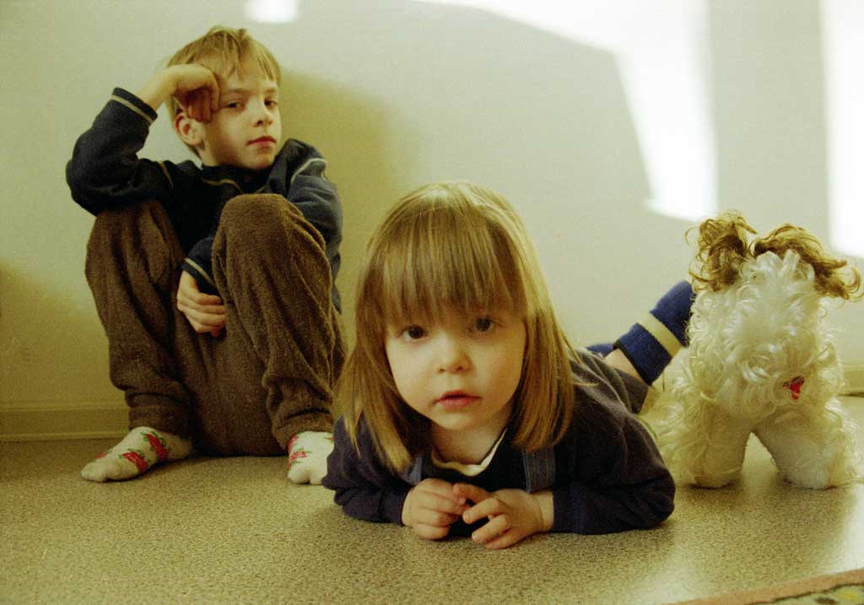
За что ведёт борьбу ребёнок?
За то, чтобы перестать быть ребёнком
За прекращение посягательства на его физическое начало
Поиск эталонных подтверждений среди сверстников
Протест против замечаний, обсуждений, особенно иронических, по поводу его физической зрелости

Slide 4
Ситуация№1
Каковы ожидания детей в отношениях с родителями?

Slide 5
Ситуация №2
Теперь я ничего не буду им рассказывать!!!

Slide 6
Ситуация №3
Им не до меня!!!

Slide 7
Ситуация №4
Я уже не маленький!!!

Slide 8
Всё начинается со взрыва!
Так начиналась наша Вселенная

Slide 9
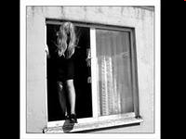
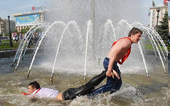
Всё начинается со взрыва!
Так начинается прыжок во взрослую жизнь!!!

Slide 10
Да – 2 балла
Отчасти и иногда – 1 балл
Нет – 0 баллов

Slide 11
Результаты
Более 20 баллов-
ваши отношения с детьми
можно назвать благополучными

Slide 12
Результаты
От 10 до 20 баллов-
отношения
можно оценить,
как удовлетворительные,
но недостаточно многосторонние.
Вам следует подумать,
как они будут улучшены
и чем дополнены

Slide 13
Результаты
Менее 10 баллов-
ваши контакты с детьми явно
недостаточны. Необходимо принимать
меры для их улучшения.
Самое время остановиться
и поразмышлять,
в чем ваши удачи в воспитании,
а где вы ошибаетесь

Slide 14
Рефлексия
Ценность сегодняшнего разговора в том, что…
Чтобы ребёнок не стал чужим, нужно…
Основа эффективного взаимодействия с детьми – это…

Slide 15
Благодарю за взаимодействие!
Желаю успехов в воспитании детей!

